Slide 1
TracerLPM (Version 1) creato da USGS California Water Science Center
Di Federica Mantegazza

Slide 2
USGS – Cos’è
USGS è un’organizzazione scientifica che si occupa di fornire informazioni corrette riguardo la salute dei nostri ecosistemi e dell’ambiente. Inoltre produce report aggiornati, rilevanti e impiegabili sull’utilizzo delle risorse naturali, dell’impatto sul clima e sull’uso del territorio.
Il software è stato realizzato dalla California Water Science Center, uno dei 48 centri di ricerca dell’USGS, che si occupa della raccolta, analisi e diffusione di dati idrogeoloci e delle informazioni necessarie per gestire le risorse idriche della California.
Link per il Download:
http://ca.water.usgs.gov/user_projects/TracerLPM/

Slide 3
TracerLPM – Cos’è
TracerLPM è un programma basato su Excel che consente di valutare le distribuzioni di età delle acque sotterranee partendo dai dati traccianti ambientali utilizzando modelli a parametri concentrati (LPMs).
Partendo dalle distribuzioni d’età definite dall’utente, oppure determinate dal tracciamento delle particelle, oppure quelle trovate tramite LPMs è possibile calcolare le concentrazioni future e passate del contaminante.
Inoltre è possibile utilizzare questo software per valutare la risposta di pozzi o recettori al cambiamento dei parametri di partenza.

Slide 4
Dati e funzionamento
Nella cartella di lavoro di Excel è possibile impiegare cinque tipi di LPMs ( Lumped Parameter Models): piston-flow model (PFM), exponential mixing model (EMM), exponential piston-flow model (EPM), partial exponential model (PEM), and dispersion model (DM).
I traccianti principali utilizzati dal programma sono: Carbonio-14 ed Elio-4.
TracerLPM consentedi inserire la distribuzione delle età ottenuta con altri metodi come il particle tracking ottenuto dal modello numerical groundwater flow o da altri modelli LPM non inclusi nel programma.

Slide 5
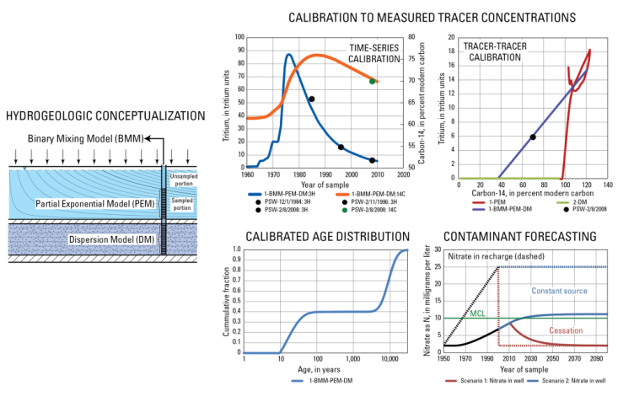
Specifiche Hardware e Software
Per l’installazione di Tracer LPM sono richiesti 20 megabytes di spazio libero su disco.
Per l’esecuzione di TracerLPM sono necessari:
- Windows XP o successivi
- Excel 2007 o successivi

Slide 6
Giudizio
Giudizio: 4 stelle su 5
Il programma è di facile utilizzo poichè è un foglio excel che permette di indirizzare facilmente le variabili, ma allo stesso tempo è versatile poichè permette di avere vari modelli a disposizione in base alle esigenze di analisi. La sua accessibilità è data dal fatto che non richiede una specifica conoscenza di un linguaggio di programmazione specifico ed ha un’interfaccia user friendly.

Slide 7
Schermata iniziale che consente di scegliere il tracciante e inserire i valori misurati

Slide 8
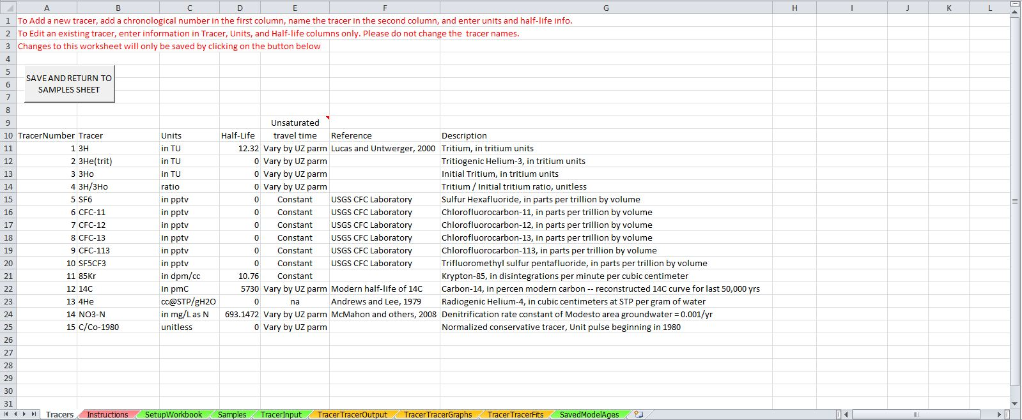
Descrizione dei traccianti utilizzati dal programma

Slide 9
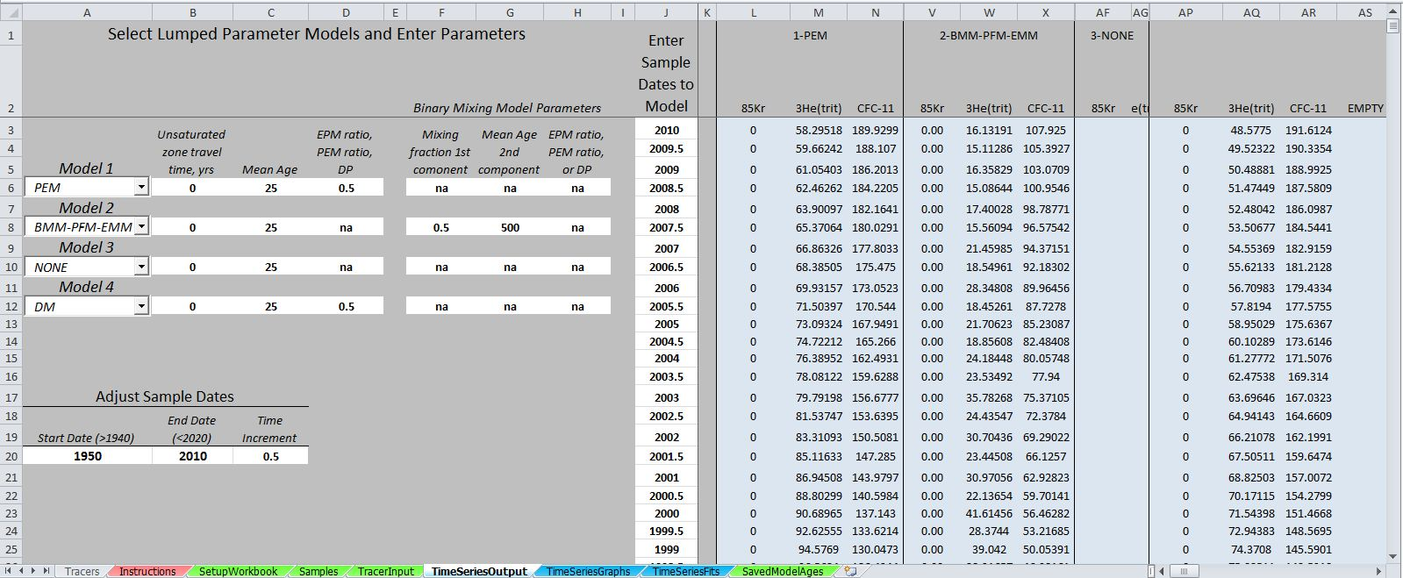
Foglio di calcolo utilizzato con dati di esempio che contiene i modelli output scelti e utilizzati sul lasso di tempo scelto ad un dato passo e indicato nella colonna J . Questi dati potranno poi essere visualizzati sul TimeSeriesGraphs.

